Slide 1
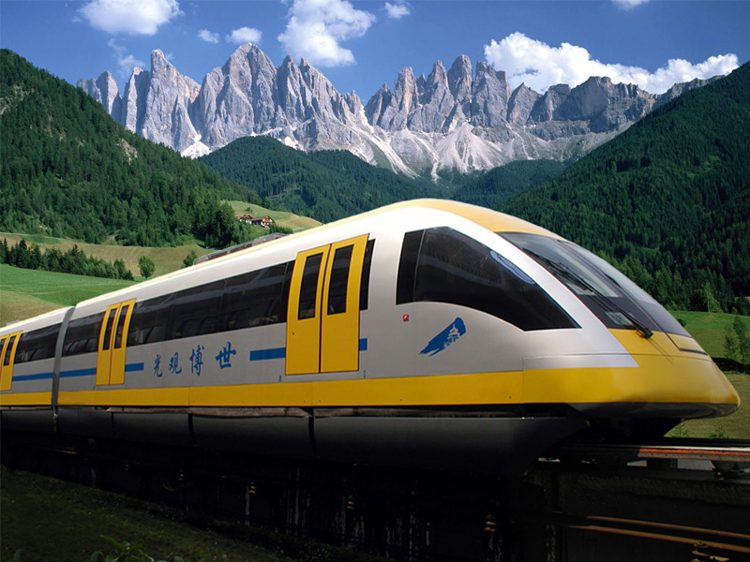
第 十二 章
磁介质中的恒定磁场
Notes:
背景图取之http://hiphotos.baidu.com/%B6%CF%C1%CB%5F%CF%DF/pic/item/4c9be3d93927dd1c33fa1cb2.jpg

Slide 2
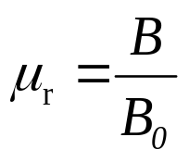
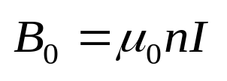
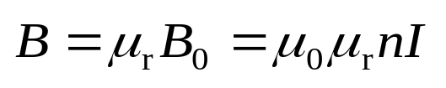
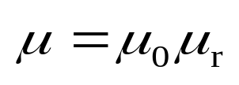


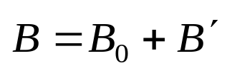
第12章 磁介质中的恒定磁场
相对磁导率:
(relative permeability)
§12.1 磁介质及其磁化
磁介质(magnetic medium):
真空螺线管的磁场:
能与磁场发生相互作用的物质
则, 介质螺线管的磁场:
12.1.1 磁介质及其分类
削弱外场
令
外场
极化电荷
—— 磁导率(permeability)
电介质
被极化
附加电场
？
外场
磁化电流
磁介质分类:
磁介质
被磁化
附加磁场
弱磁性介质
设外场磁感应强度为B₀ , 介质磁化后附加磁场为B′
顺磁质(paramagnet):
μ_{r}略> 1, B > B₀ , B′与B₀ 同向
抗磁质(diamagnetic material):
μ_{r}略< 1, B < B₀ , B′与B₀ 反向
磁介质中磁场：

Slide 3




磁介质分类:
12.1.2 分子磁矩和分子附加磁矩
弱磁性介质
分子磁矩
顺磁质(paramagnet):
μ_{r}略> 1, B > B₀ , B′与B₀ 同向
抗磁质(diamagnetic material):
μ_{r}略< 1, B < B₀ , B′与B₀ 反向
分子或原子中各电子绕核运动和自旋运动等效于”分子电流”, 分子电流的磁矩称为”分子磁矩 (molecular magnetic moment)”, 表示为 .
强磁性介质
铁磁质(ferromagnetics):
μ_{r} >> 1, B >> B₀, B′与B₀同向
-
+
-
+
超导材料
-
μ_{r} = 0 B = 0 完全抗磁性
+
各原子磁矩
分子磁矩

Slide 4





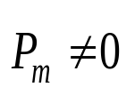
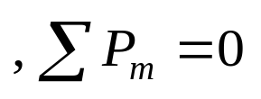

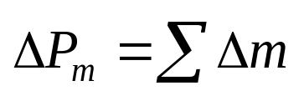
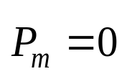
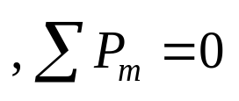
分子附加磁矩
12.1.3 顺磁质和抗磁质的磁化
忽略电子自旋, 考察磁场对电子轨道磁矩的作用.
分子电流:
分子中所有电子、原子核固有磁矩的等效电流.
B
B
无外磁场时:
+
+
顺磁质
在外磁场中, 每个运动电子都要产生与外磁场方向相反的附加磁矩 ,
抗磁质
分子附加磁矩为

Slide 5

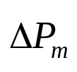





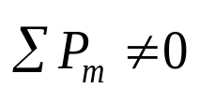
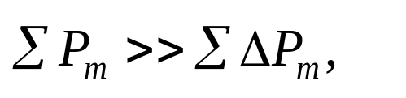
12.1.3 顺磁质和抗磁质的磁化
在外磁场中:
分子电流:
分子中所有电子、原子核固有磁矩的等效电流.
顺磁质:
-
+
无外磁场时:
-
B
顺磁质
+
+
-
磁矩转向外场方向, 则
——分子固有磁矩取向极化
抗磁质
附加磁矩与外场方向相反, 且
故附加磁场方向与外磁场方向相同.

Slide 6
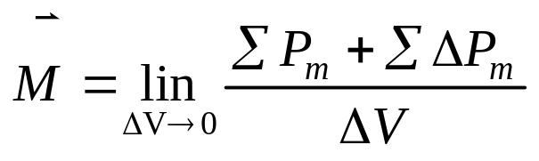
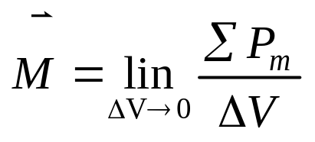
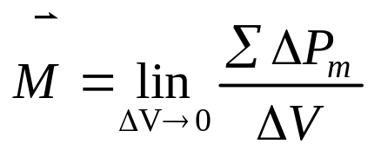

顺磁质:
12.1.4 磁化强度矢量与磁化电流
附加磁场方向与外磁场方向相同.
(1) 磁化强度(magnetization):
——磁化程度强弱的物理量
抗磁质:
磁化强度: 单位体积内分子磁矩的矢量和.
B
B
+
+
单位：安培·米⁻¹(A·m⁻¹)
在外磁场中，每个运动电子都要产生与外磁场方向相反的附加磁矩 ，分子附加磁矩为
顺磁质:
方向与外磁场方向相同.
抗磁质:
附加磁矩与外场方向相反.
方向与外磁场方向相反.
故附加磁场方向与外磁场方向相反.
分子附加磁矩是抗磁质的磁化的唯一原因.

Slide 7

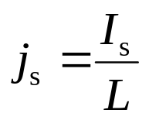

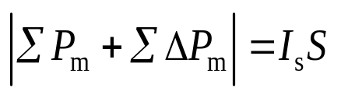
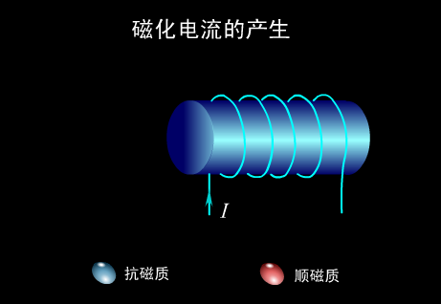
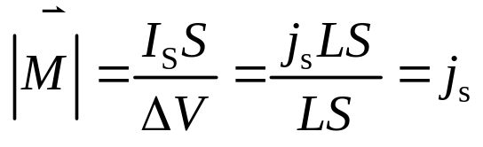
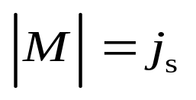
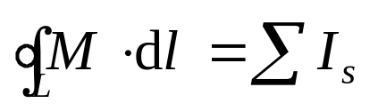
(2) 磁化电流(magnetization current)
磁化电流与传导电流的区别：
磁化电流是分子内电荷运动一段段接合而成, 不同于传导电流的电荷定向运动, 又称束缚电流, 其磁效应与传导电流相当, 但不产生热效应.
介质磁化的宏观效果是在介质横截面边缘出现环形电流, 这种电流称为“磁化电流I_{s}”.
I₀
磁化面电流密度：
I_{S}
分子磁矩的矢量和:
磁化强度在数值上等于磁化电流面密度, 两者关系为右螺旋.
可以推知：磁化强度的环流为

Slide 8
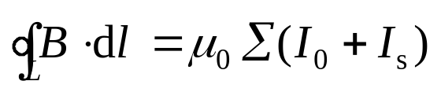
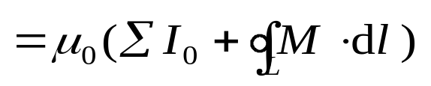
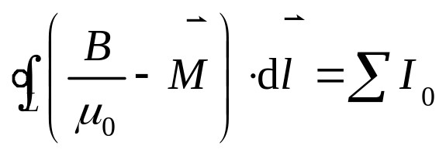
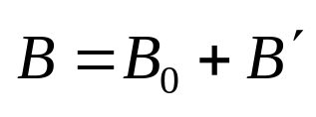
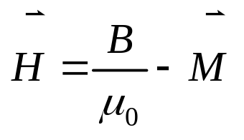
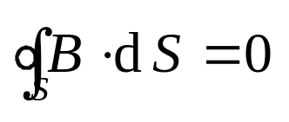
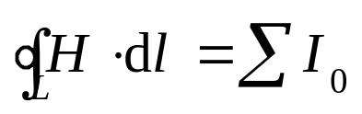




§12.2 磁介质中的高斯定理和
安培环路定理
12.2.1 磁介质中的高斯定理
磁介质中磁场:
由磁化电流产生的微观机理可知: 磁化电流与传导电流在产生磁场方面等效.
定义磁场强度:
(magnetic field intensity)
单位: A·m⁻¹
磁介质中安培环路定理:
12.2.2 磁介质中的安培环路定理
I₀
磁场强度沿任一闭合回路的环流, 等于闭合回路所包围的传导电流的代数和, 而在形式上与磁介质中的磁化电流无关.
I_{S}
如图取 L 回路

Slide 9
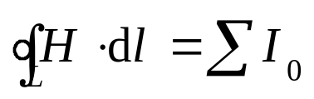
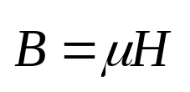

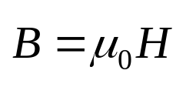
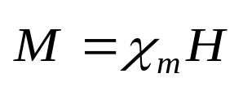
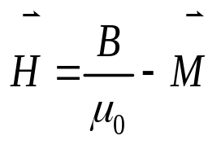


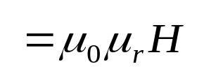
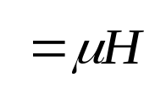
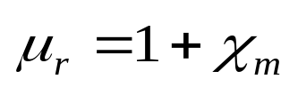
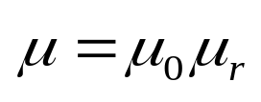

分析:
(1)
在真空中:
只与穿过L的传导电流代数和有关.
12.2.3 利用介质中安培环路
求磁场的一般步骤
(2) 对各向同性磁介质：
在对称性分析基础上选取适当环路L;
(1) 由 求磁场强度H
分布;
(3) 由 求磁感应强度B分
布;
(4) 由 M = χ mH、求磁化电流
磁化率
由
介质相对磁导率
介质磁导率

Slide 10




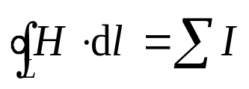

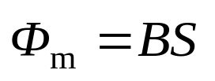
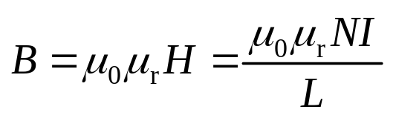
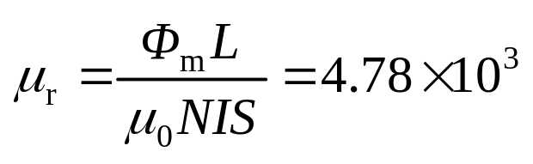
例12-1. 为了测试某种材料的相对磁导率, 常将材料做成横截面为圆形的螺绕环芯子, 设环上绕有线圈200匝, 平均围长0.1m, 横截面积为5×10⁻⁵m², 当线圈内通有电流0.1A时用磁通计测得穿过横截面积的磁通量为6×10⁻⁵ Wb, 试计算该材料的相对磁导率.
解: 选如图所示的安培环路
截面磁场近似均匀

Slide 11
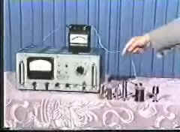

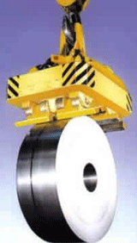



12.3 铁磁质
13.3.2 铁磁质的磁化特性
磁滞回线
12.3.1 铁磁质的特点
高μ : B 随H 迅速增长, 平均斜率比非铁磁质大得多.
非线性: B 和H 呈非线性关系, 单值关系, μ 非恒量.
磁滞(hysteresis): B 的变化落后于H 的变化.
存在居里点: 临界温度时, 失去铁磁性成为顺磁质.
铁: T=1040K 镍: T=631K
实验: 铁磁质芯的螺线管, 通以电流 I .
改变 I , 测量 H 值和 B 值, 画出
B ~ H 曲线.

Slide 12
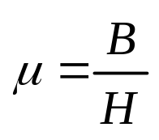




由
, 画出 μ ~ H 曲线
Oa : 起始磁化曲线
磁导率曲线：
Hs : 饱和磁场强度
Br : 剩余磁感应强度
Hc : 矫顽力(coercive force)
磁滞效应:
磁感应强度B 变化跟不上磁场强度H 的变化.
画出 B ~ H 曲线分析
B
磁滞损耗:
a
材料热效应大小与磁滞回线面积成正比.
b
-H_{s}
c
O
f
H
H_{s}
e
d

Slide 13
12.3.3 铁磁材料按磁滞回线分类
B
B
B
O
H
O
H
O
H
软磁材料
硬磁材料
矩磁材料
磁滞损耗小, 容易磁化, 容易退磁, 适用于交变磁场. 如制造电机, 变压器等的铁芯.
磁滞损耗较大, 不易磁化, 不易退磁, 适合于制造永磁体.
适合于制作记录磁带及计算机的记忆元件.

Slide 14
12.3.4 磁畴
铁磁质相邻原子间存在很强的交换耦合作用, 使得无外场时电子自旋磁矩在微小区域内自发地平行排列, 形成一个个小的自发磁化区,称为“磁畴”.
磁畴体积： 10⁻¹² ~10⁻⁸m³
包含原子： 10¹⁷ ~10²¹个
B

Slide 15
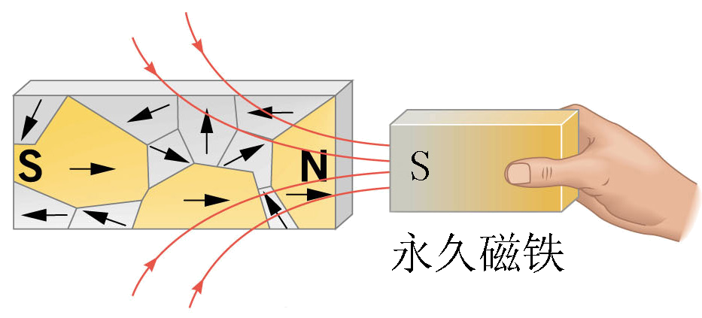
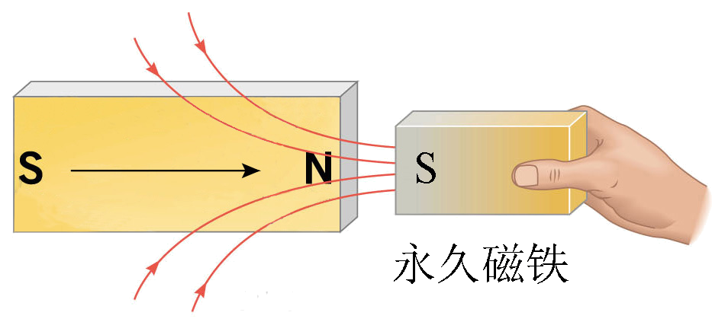
铁磁质在外磁场中的磁化过程主要为畴壁的移动和磁畴内磁矩的转向.
自发磁化方向逐渐转向外磁场方向(磁畴转向), 直到所有磁畴都沿外磁场方向整齐排列时, 铁磁质就达到磁饱和状态.

Slide 16
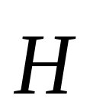
磁化过程：
自发磁化
畴壁移动
磁矩转向
磁滞现象: 撤去外场, 磁壁很难完全恢复原状, 保留部分磁性, 这就是剩磁.
居里点: 当温度升高到居里点时, 剧烈的热运动使磁畴全部瓦解, 铁磁质就成为一般顺磁质.
铁的居里点: T = 1040K
镍的居里点: T = 631K
磁饱和状态

